Slide 1
Linguagem C: Estruturas definidas pelo programador
Prof. André Backes

Slide 2
Variáveis
As variáveis vistas até agora podem ser classificados em duas categorias:
simples: definidas por tipos int, float, double e char;
compostas homogêneas (ou seja, do mesmo tipo): definidas por array.
No entanto, a linguagem C permite que se criem novas estruturas a partir dos tipos básicos.
struct

Slide 3
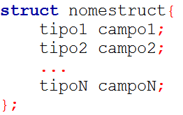
Estruturas
Uma estrutura pode ser vista como um novo tipo de dado, que é formado por composição de variáveis de outros tipos
Pode ser declarada em qualquer escopo.
Ela é declarada da seguinte forma:

Slide 4
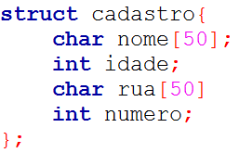
Estruturas
Uma estrutura pode ser vista como um agrupamento de dados.
Ex.: cadastro de pessoas.
Todas essas informações são da mesma pessoa, logo podemos agrupá-las.
Isso facilita também lidar com dados de outras pessoas no mesmo programa
char nome[50];
int idade;
char rua[50];
int numero;
cadastro

Slide 5
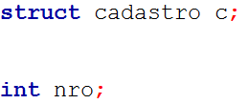
Estruturas - declaração
Uma vez definida a estrutura, uma variável pode ser declarada de modo similar aos tipos já existente:
Obs: por ser um tipo definido pelo programador, usa-se a palavra struct antes do tipo da nova variável

Slide 6
Estruturas - declaração
Obs: por ser um tipo definido pelo programador, usa-se a palavra struct antes do tipo da nova variável
Tipo de dado
Variável

Slide 7
Exercício
Declare uma estrutura capaz de armazenar o número e 3 notas para um dado aluno.

Slide 8
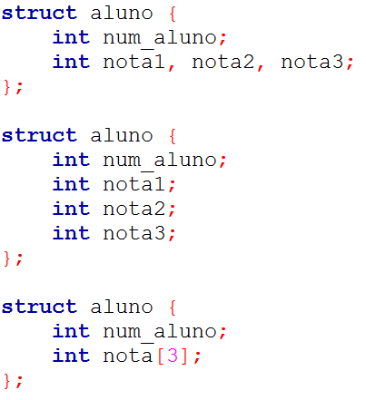
Exercício - Solução
Possíveis soluções

Slide 9
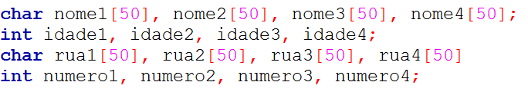
Estruturas
O uso de estruturas facilita na manipulação dos dados do programa. Imagine declarar 4 cadastros, para 4 pessoas diferentes:

Slide 10
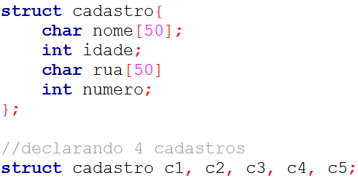
Estruturas
Utilizando uma estrutura, o mesmo pode ser feito da seguinte maneira:

Slide 11
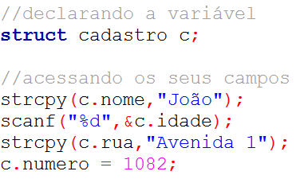
Acesso às variáveis
Como é feito o acesso às variáveis da estrutura?
Cada variável da estrutura pode ser acessada com o operador ponto “.”.
Ex.:

Slide 12
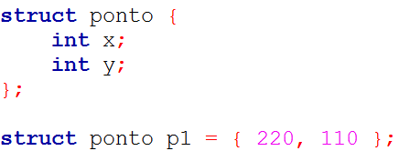
Acesso às variáveis
Como nos arrays, uma estrutura pode ser previamente inicializada:

Slide 13
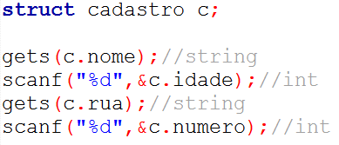
Acesso às variáveis
E se quiséssemos ler os valores das variáveis da estrutura do teclado?
Resposta: basta ler cada variável independentemente, respeitando seus tipos.

Slide 14
Acesso às variáveis
Note que cada variável dentro da estrutura pode ser acessada como se apenas ela existisse, não sofrendo nenhuma interferência das outras.
Uma estrutura pode ser vista como um simples agrupamento de dados.
Se faço um scanf para estrutura.idade, isso não me obriga a fazer um scanf para estrutura.numero

Slide 15
Estruturas
Voltando ao exemplo anterior, se, ao invés de 5 cadastros, quisermos fazer 100 cadastros de pessoas?

Slide 16

Array de estruturas
SOLUÇÃO: criar um array de estruturas.
Sua declaração é similar a declaração de um array de um tipo básico
Desse modo, declara-se um array de 100 posições, onde cada posição é do tipo struct cadastro.
Tamanho
Tipo de dado
Variável

Slide 17
Array de estruturas
Lembrando:
struct: define um “conjunto” de variáveis que podem ser de tipos diferentes;
array: é uma “lista” de elementos de mesmo tipo.
cad[0]
cad[1]
cad[2]
cad[3]

Slide 18
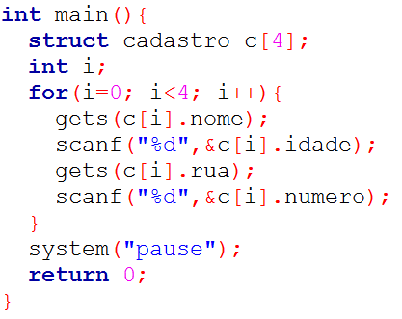
Array de estruturas
Num array de estruturas, o operador de ponto (.) vem depois dos colchetes ([ ]) do índice do array.

Slide 19
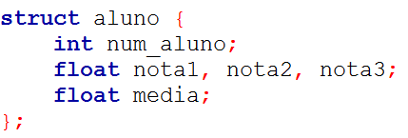
Exercício
Utilizando a estrutura abaixo, faça um programa para ler o número e as 3 notas de 10 alunos.

Slide 20
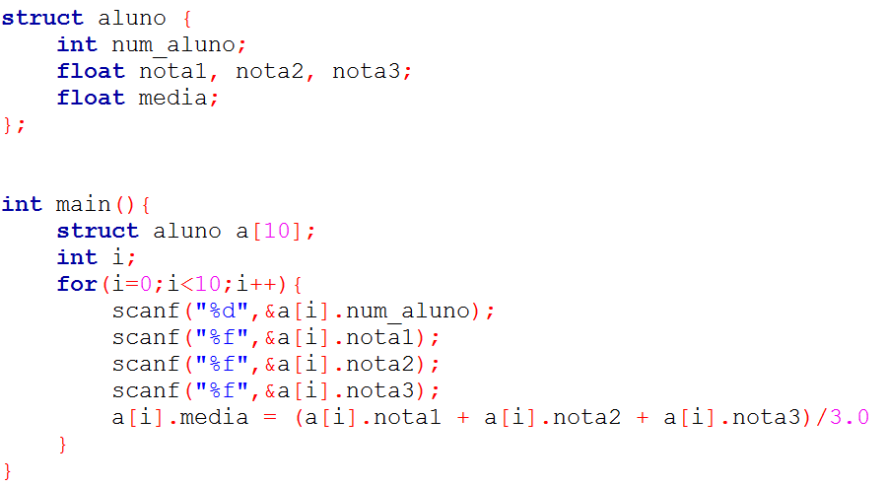
Exercício - Solução
Utilizando a estrutura abaixo, faça um programa para ler o número e as 3 notas de 10 alunos

Slide 21
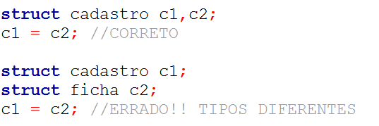
Atribuição entre estruturas
Atribuições entre estruturas só podem ser feitas quando as estruturas são AS MESMAS, ou seja, possuem o mesmo nome!

Slide 22

Atribuição entre estruturas
No caso de estarmos trabalhando com arrays, a atribuição entre diferentes elementos do array é válida
Note que nesse caso, os tipos dos diferentes elementos do array são sempre IGUAIS.

Slide 23
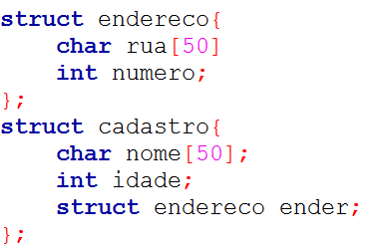
Estruturas de estruturas
Sendo uma estrutura um tipo de dado, podemos declarar uma estrutura que utilize outra estrutura previamente definida:
char nome[50];
int idade;
struct endereco ender
char rua[50];
int numero;
cadastro

Slide 24
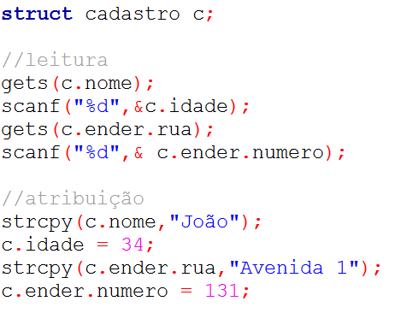
Estruturas de estruturas
Nesse caso, o acesso aos dados do endereço do cadastro é feito utilizando novamente o operador ponto “.”.

Slide 25
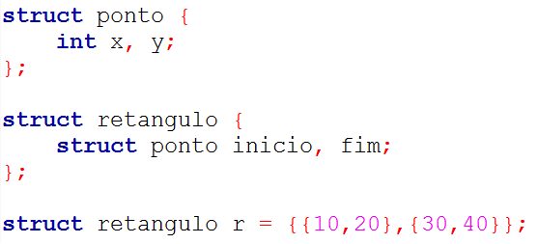
Estruturas de estruturas
Inicialização de uma estrutura de estruturas:

Slide 26
Comando typedef
A linguagem C permite que o programador defina os seus próprios tipos com base em outros tipos de dados existentes.
Para isso, utiliza-se o comando typedef, cuja forma geral é:
typedef tipo_existente novo_nome;

Slide 27
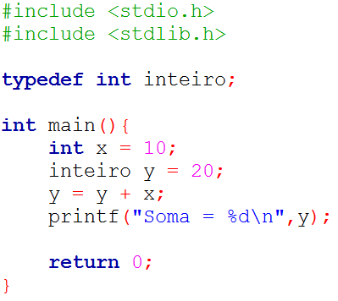
Comando typedef
Exemplo
Note que o comando typedef não cria um novo tipo chamado inteiro. Ele apenas cria um sinônimo (inteiro) para o tipo int

Slide 28
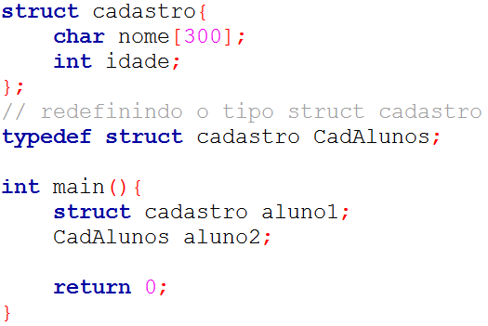
Comando typedef
O typedef é muito utilizado para definir nomes mais simples para estrutura, evitando carregar a palavra struct sempre que referenciamos a estrutura

Slide 29
Material Complementar
Vídeo Aulas
Aula 35: Struct: Introdução
Aula 36: Struct: Trabalhando com Estruturas
Aula 37: Struct: Arrays de Estruturas
Aula 38: Struct: Aninhamento de Estruturas
Aula 42: Typedef

